Slide 1
OPORTUNIDADES DE NEGOCIOS MAS
ALLÁ DE LA MINERÍA TRADICIONAL
Elaborado: Leopoldo Monzon Ugarriza

Slide 2
INDICE
Experiencia y Negocios desarrollados.
Antecedentes de la Minería en el Perú.
Activos alrededor de la Minería.
Tecnologías actuales y condiciones del mercado de metales.
Infraestructura Social, necesaria.
Actividades productivas.
Inversión, generación de capital y Financiamiento
Conclusiones y resultados esperados

Slide 3
1.
EXPERIENCIA Y
NEGOCIOS DESARROLLADOS

Slide 4
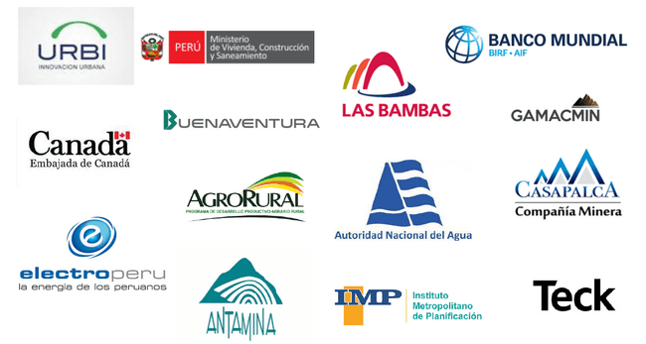
1. EXPERIENCIAS Y NEGOCIOS DESARROLLADOS

Slide 5
2.
ANTECEDENTES DE LA
MINERIA EN EL PERU

Slide 6
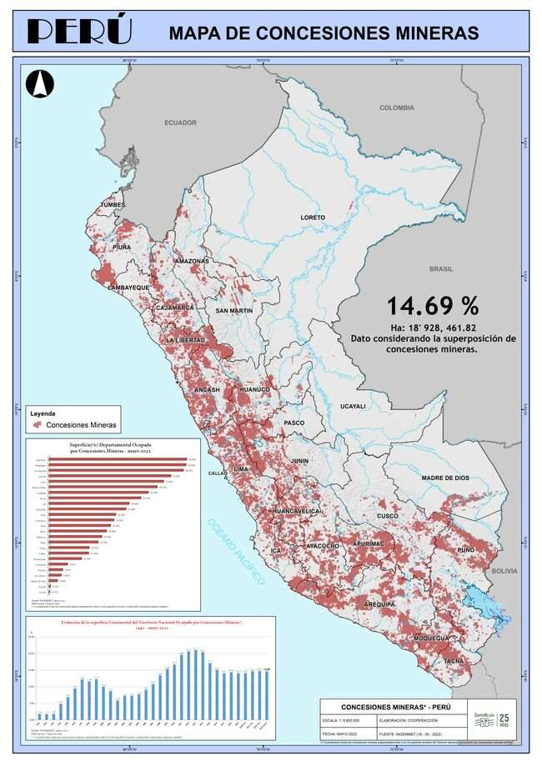
2. ANTECEDENTES DE LA MINERÍA EN EL PERÚ
La Minería en el Perú abarca todos los departamentos.
Las exportaciones Mineras este año se estiman en mas de US$40,000MM que serán mas del 60% del total de exportaciones proyectadas.
Existen mas de 300 Minas entre medianas y grandes trabajando y 250 Plantas operando.
Las concesiones minera abarcan el 15% del territorio nacional y las zonas en explotación el 1.5%. (1.28MM KM2)

Slide 7
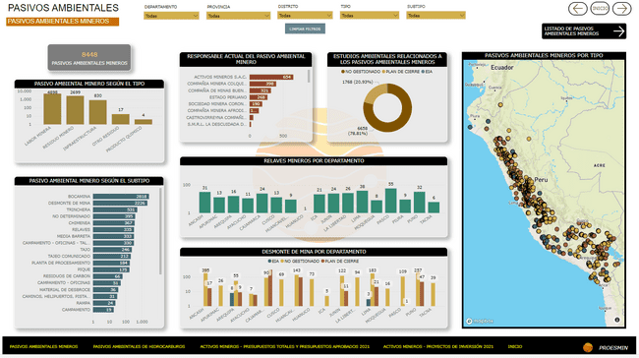
2. ANTECEDENTES DE LA MINERÍA PERUANA
La Inversión esperando por ser desarrollada es del orden de los US$70,000MM.
Existen alrededor de 12,000 Pasivos ambientales de los cuales hay mas de 500 Relaveras , 2500 Botaderos y 3000 Bocaminas y Galerías.
Existen 500,000 Mineros ilegales, informales y artesanales; además de 83,000 REINFOS entregados entre activos e inactivos.
La Minería representa el 15% PBI nacional.

Slide 8
3.
ACTIVOS ALREDEDOR DE LA
MINERIA

Slide 9
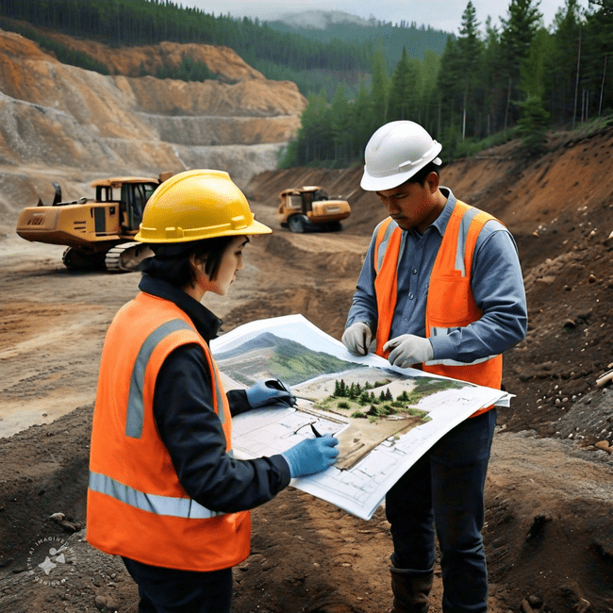
3. ACTIVOS ALREDEDOR DE LA MINERÍA
Existe alrededor de 0.75MM HAS de suelo apto para la agricultura, no utilizado alrededor de las zonas mineras: con topografía de pendiente menor a 20 Grados, alturas entre 500 y 2750 msnm. y con recurso hídrico probado.
Existen 500,000 HAS de suelo apto para forestación en alturas entre los 2750 a 3500 msnm.; que además propulsaran la explotación racional de la madera.

Slide 10
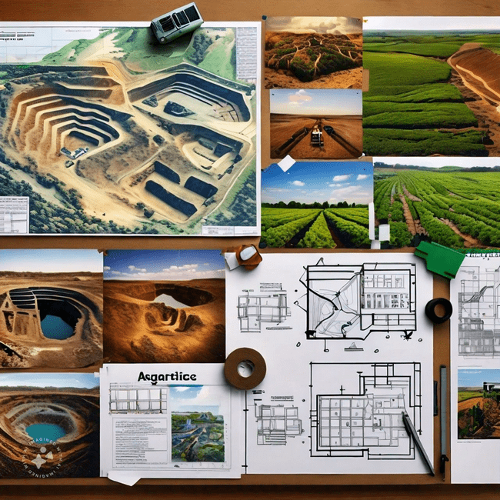
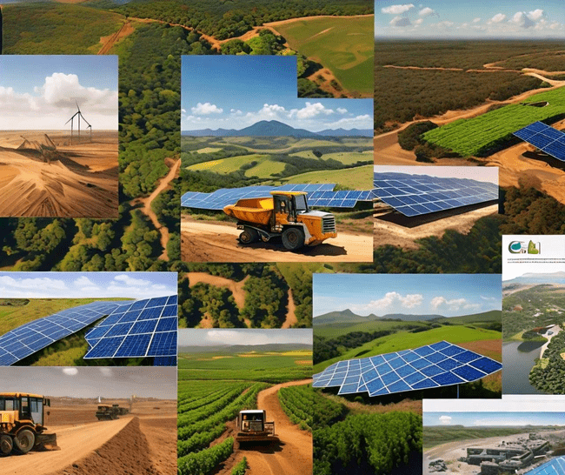
3. ACTIVOS ALREDEDOR DE LA MINERÍA
150 centros turísticos a menos de 20 km de operaciones mineras.
Existen 200,000 Has con alta Radiación solar, con horas de sol entre 2000 y 3000 hr./año, 20 zonas de potencial geotérmico y 15 zonas validadas de viento para generación de energía.
Hay 900 Pasivos mineros no aprovechados, para convertirlos en activos mineros.

Slide 11
4.
TECNOLOGÍAS ACTUALES Y
CONDICIONES DEL MERCADO
DE METALES

Slide 12
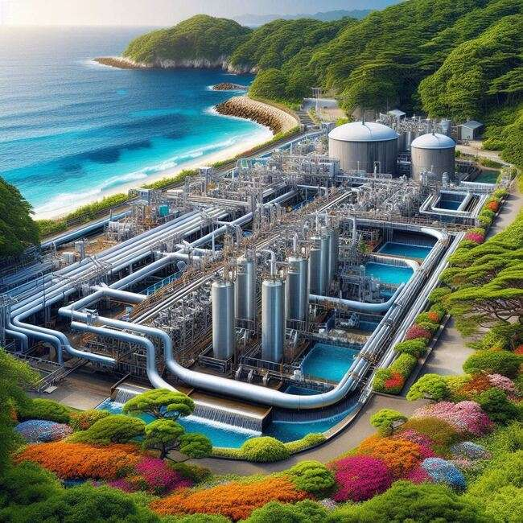
4. TECNOLOGÍAS ACTUALES Y CONDICIONES DEL MERCADO DE METALES
Desalinización y tratamiento de agua con Capex-Opex menores a US$1.5/mt3.
Energía solar, eólica, pilas hidráulicas a costos menores de US$0.05/kW-hr
Altos precios de los metales Au y Cu (US$2500/Oz, US$9,000/TM)
Costos de tratamiento de Relaves/Botaderos a precios promedios de US$15/Tm. Que permite explotar yacimientos de 0.5 g/t. a mas

Slide 13
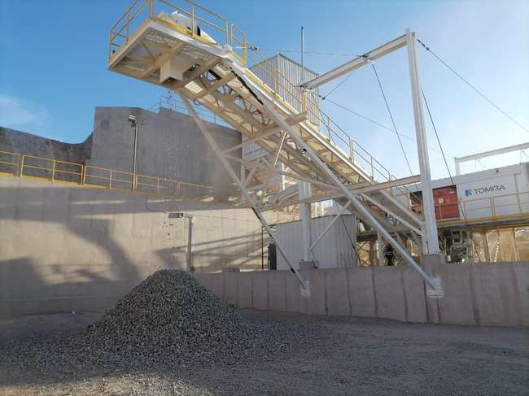
5. TECNOLOGÍAS ACTUALES Y CONDICIONES DEL MERCADO DE METALES
Tecnología para el Hidrogeno/ Baterías de litio Electro movilidad; y la agricultura (Amonio)
Manejo de residuos orgánicos e inorgánicos; con valorización de los mismos.
Construcciones vía inertización de relaves(Caminos, Viviendas, represas, etc.).
Uso de Cianuro orgánico.

Slide 14
5.
INFRAESTRUCTURA DE
DESARROLLO SOCIAL

Slide 15
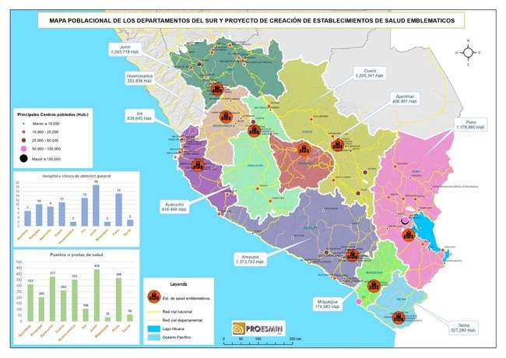
5. INFRAESTRUCTURA DE DESARROLLO SOCIAL
Construcción, rehabilitación y destrabe de proyectos de: Agua , desagüe, residuos solidos en 1200 distritos y centros poblados mayores alrededor de la Minería
Construcción y rehabilitación de 900 centros de Salud , 500 escuelas de formación, primeria, secundaria y técnica universitaria; llave en mano incluyendo profesionales, materiales, operación y mantenimiento.
450 Centros de seguridad ciudadana y control de la delincuencia; incluyendo el monitoreo en tiempo real y al interacción con las fuerzas del orden.
Construcción y rehabilitación de 5,000 km de caminos, vías y carreteras; que unen los principales enclaves mineros.
Saneamiento Físico Legal de Predios y cambio en el sistema de contrataciones

Slide 16
6.
ACTIVIDADES PRODUCTIVAS

Slide 17
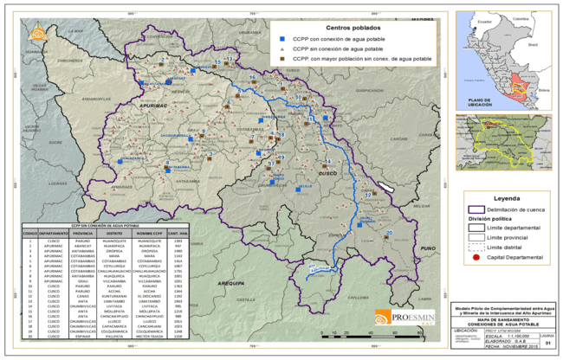
6. ACTIVIDADES PRODUCTIVAS
Ampliación de la frontera Agraria en 750,000 Has, de Ganadería en 200,000 Has, de Forestación de 500,000 Has.
Implementación y rehabilitación de 50 sitios turísticos.
Energía Eólica 300 MW, Fotovoltaica 1,000 MW, Desalinización, Trasvase Agua 1,000 mt3/seg, Hidrogeno Verde y Pilas Hidráulicas.

Slide 18
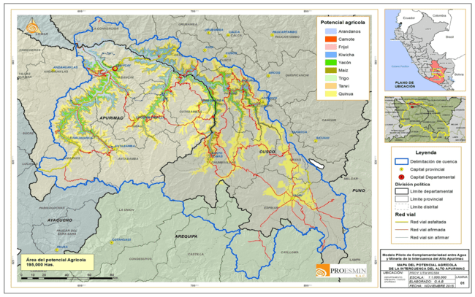
6. ACTIVIDADES PRODUCTIVAS
Explotación de botaderos y relaves; (Ore Sorting, retratamiento de relaves, Uso de residuos solidos; 500 nuevas unidades de producción, aumento de la producción en un 15% de metals.
Minería informal e ilegal.(formalización, exploración) ; 1000 nuevas zonas de minería artesanal integrando La SUNAT, Banco de la Nación; con un impuesto único con liquidaciones de compra y contratos con los propietarios de las concesiones.

Slide 19
7.
INVERSIÓN, GENERACIÓN DE
CAPITAL Y FINANCIAMIENTO

Slide 20
7. INVERSIÓN, GENERACIÓN DE CAPITAL Y FINANCIAMIENTO
La inversión social inicial necesaria es del orden de los US$5000MM, la cual se financia a tasas menores del 4% y se paga en 25 años; la garantía es la utilidad que genera la actividad para la nación.
Para la inversión Productiva se necesitan US$15,000MM, con capital 100% privado, el estado se compromete cuando es necesario con el saneamiento físico legal del suelo y con un proceso nuevo de Fast Track para conseguir los permisos para los proyectos de prioridad nacional; los resultados del negocio generarían un retorno encima del 25%, después de impuestos.
Se considera un programa para implementar la tecnología de punta descrita con un fondo inicial de US$50MM.
Se integra la obra por el impuestos al modelo, la flexibilización de las asociaciones publico privadas, los PMO y los G toG.

Slide 21
8.
CONCLUSIONES Y
RESULTADOS ESPERADOS

Slide 22
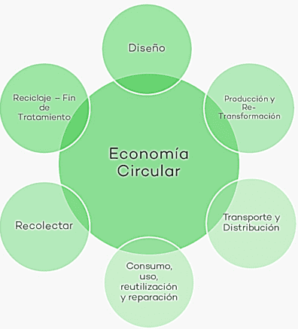
8. CONCLUSIONES Y RESULTADOS ESPERADOS
Crecimiento continuo de la economía al 8% del PBI.
Generar 3’000,000 de empleos de manera directa e indirecta, resolviendo en gran medida la problemática social.
Cierre de brecha de agua y desagüe nacional en un 30%.
Implementar recursos energéticos para 40% de la población.
Lograr la conectividad física, a través carreteras y caminos; así como la conectividad digital con los servicios de telefonía e Internet al 90% de la población alrededor de la Minería.
Brindar servicios de salud y educativos de calidad para la población en situación de pobreza
Economía Circular

Slide 23
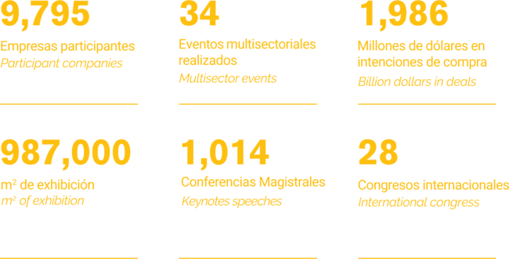
Elaborado: Leopoldo Monzon Ugarriza

